Slide 1

МБОУ « Дубранивская СОШ»
Творческий проект
«Пасхальные традиции русского народа»
Работу выполнила:
ученица 5 класса
МБОУ «Дубранивская СОШ»,
Иванова Карина.
Руководитель :
Чулина Ольга Николаевна,
учитель истории .

Slide 2
Цель проекта : изучить историю возникновения, традиций и обычаев празднования Пасхи.
Научиться замечательному мастерству росписи яиц.
Задачи :
сбор материалов
анализ литературы
обобщение результатов.
Объект исследования: христианский праздник Пасха.
Предмет исследования: история, традиции празднования Пасхи.

Slide 3

В последнее время всё больше христиан – жителей России приобщаются к празднованию Пасхи, но далеко не все из них знакомы с историей, традициями и обычаями этого великого
праздника.

Slide 4
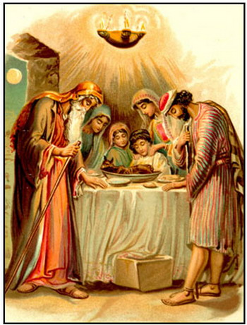
Из истории возникновения праздника
Первую Пасху праздновали древние иудеи за полторы тысячи лет до рождения Христа, когда евреи под предводительством пророка Моисея ушли из Египта. В переводе с еврейского слово «пасха» означает «освобождение», «прохождение», «избавление» и символизирует избавление евреев от египетского рабства.

Slide 5
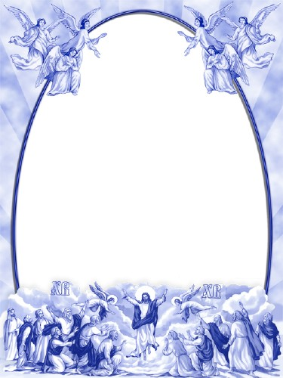
Из истории возникновения праздника
Христиане же вложили в этот день иной смысл и отмечают его в связи с воскресением Иисуса Христа. Это победа жизни над смертью! По великой любви к нам, людям, Сын Божий сошёл на землю в образе человека, принял за нас страдание и смерть на кресте. На третий день после погребения свершилось чудо – Господь воскрес из мёртвых!
Православная Церковь считает Пасху главным христианским праздником.
Воскресение - день радостный, светлый.
Все события, связанные с ним, - огромное чудо.

Slide 6
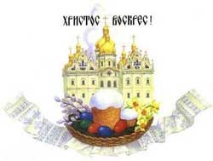
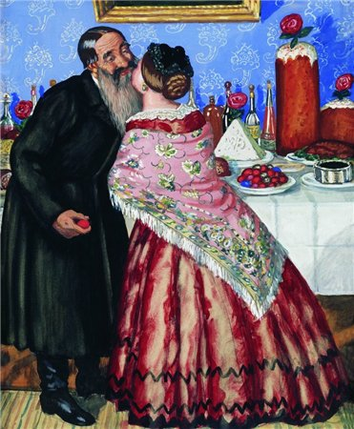
На Руси пасха была самым главным праздником в году. Народ радовался воскресению Христа, храмы украшали соответствующими празднику атрибутами, а люди целый день носили с собой крашеные яйца, чтобы при встрече с другим человеком воскликнуть: «Христос воскресе!» и дать ему крашенное куриное яйцо. На это ему отвечали «Воистину воскресе!». Встретившиеся люди целовались, обменивались радостными речами и расходились.

Slide 7
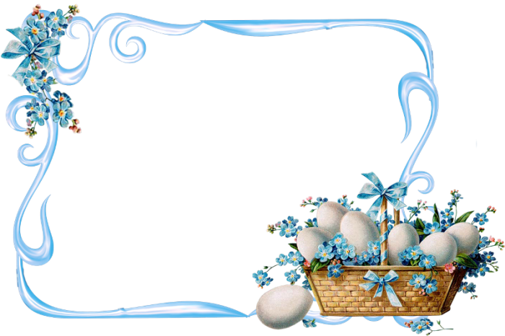
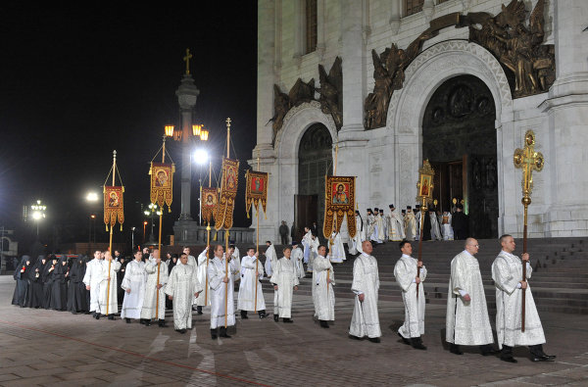
Пасхальные традиции
У любого праздника - своя красота, свои обычаи, обряды.

Slide 8
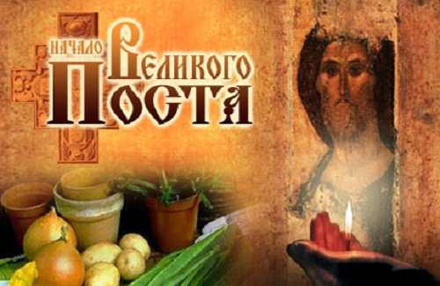

Пасхальные традиции
Церковь готовит верующих к самому главному празднику семинедельным постом - временем покаяния и духовного очищения.

Slide 9
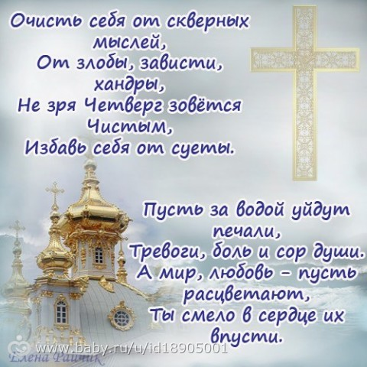
Пасхальные традиции
Большому празднику Пасхи предшествует так называемый «чистый» четверг.

Slide 10
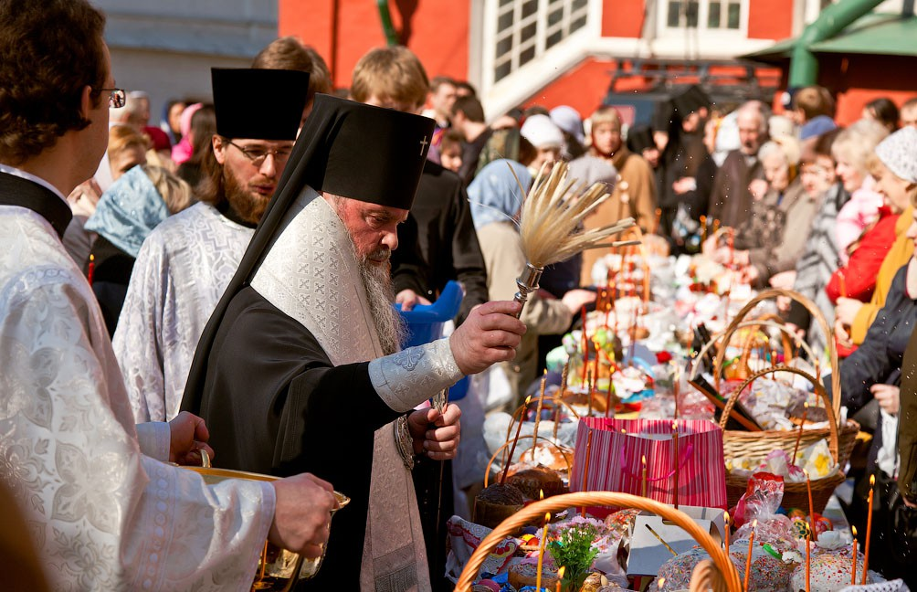
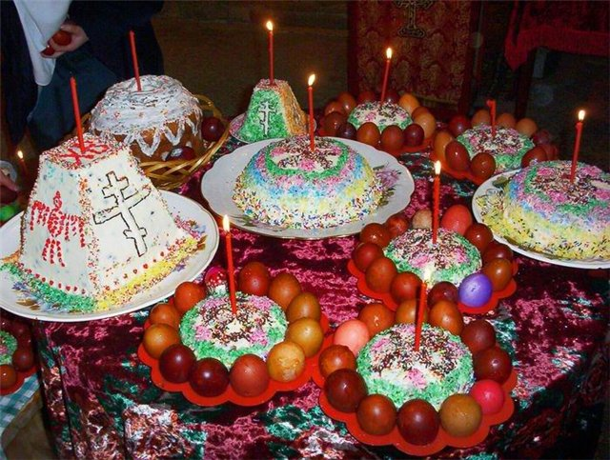
Пасхальные традиции
В субботу в ночь все эти вкусности несут на торжественную службу в церковь, где батюшка обязательно их святит
Каждый элемент праздничного стола – это символ, а три составляющих – крашенные яйца, куличи и творожная пасха.

Slide 11
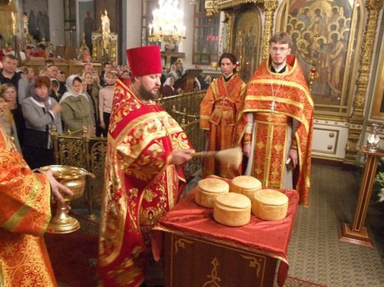
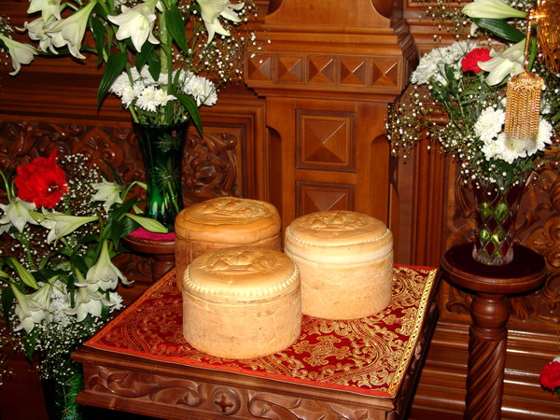
Пасхальные традиции
Пасхальный кулич по своей форме напоминает артос – хлеб, который приносится в храм и освящается на богослужении на сам праздник Пасху, а на Пасхальной неделе раздается верующим. Пасхальный артос — это символ самого насущного хлеба – Иисуса Христа Спасителя, Который есть Жизнь!

Slide 12
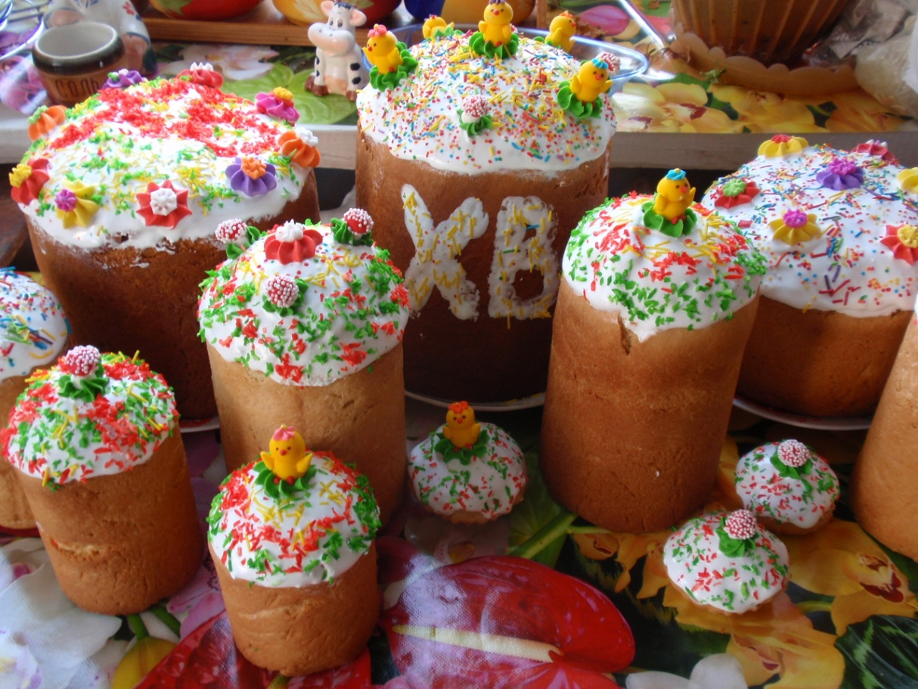
Пасхальные традиции
Пасхальный кулич тот, который мы приносим на освящение, он сладок и символизирует присутствие Божие во всем мире. Сдоба, сладость, украшение – это символ заботы Господа о нас всех. Господь, принесенный в жертву, дал нам сладкую жизнь.

Slide 13
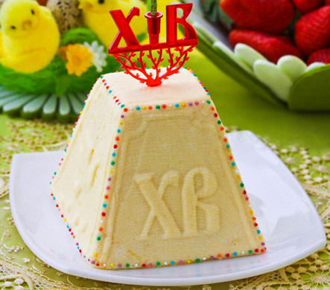
Пасхальные традиции
Творожная масса или пасха – ещё один элемент праздничного стола. Творог – больше, чем пища; это лучшее, что есть в молоке, его суть, самое питательное и полезное для человека. А протёртый творог, да ещё и с сахаром и с самым лучшим сливочным маслом – это наивысший дар природы.

Slide 14
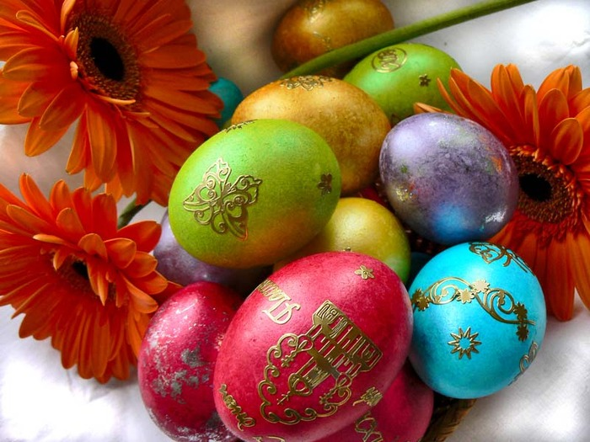
Раскрашивание яиц
Яйцо — один из главных символов Пасхи, который означает для христиан новую жизнь и возрождение. Красивое или расписанное, оно стало знаком, символом праздника.

Slide 15
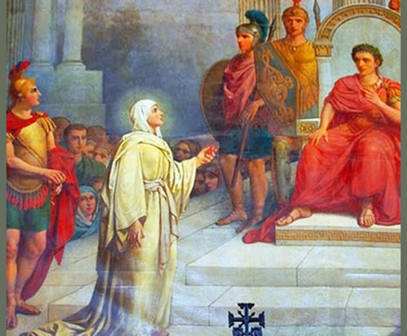
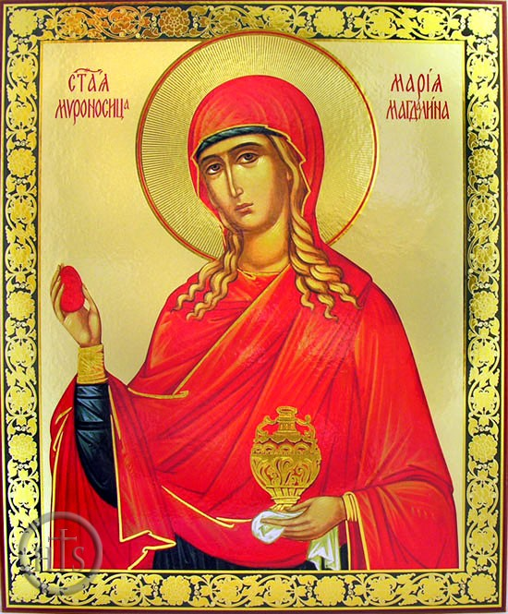
Целью прихода Марии к императору было известить Тиберия о воскресении Господнем, что она и сделала, сказав: "Христос воскрес!" Тиберий не поверил, что кто-то может воскреснуть из мёртвых и воскликнул, что это невозможно как и то, чтобы белое яйцо стало красным. На удивление всем яйцо изменило цвет на красный, что и подтвердило истинность слов Марии Магдалины. Присутствовавшие при этом чуде люди разнесли благую весть повсюду.

Slide 16
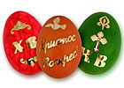
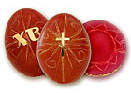
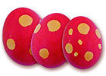
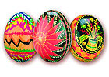
Среди разноцветных пасхальных яиц выделяют:
Крашенки – от слова «красить»;
Драпанки - яйца, узор на скорлупу которых наносят острым предметом;
Крапанки – от украинского слова «крапать», то есть «покрывать каплями»;
Писанки – искусно расписанные пасхальные яйца.

Slide 17
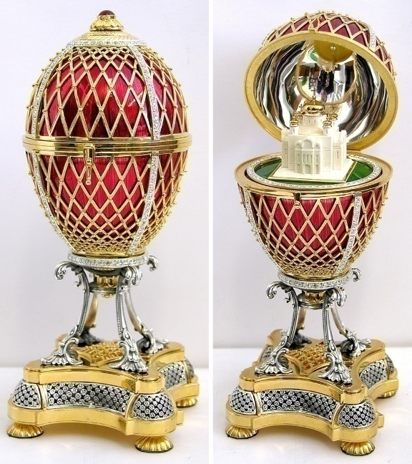
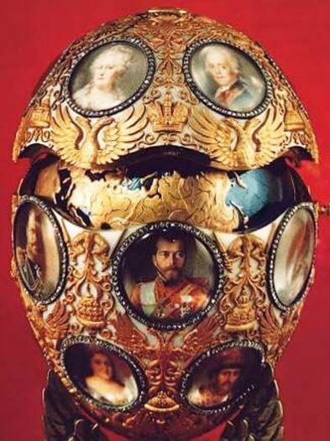
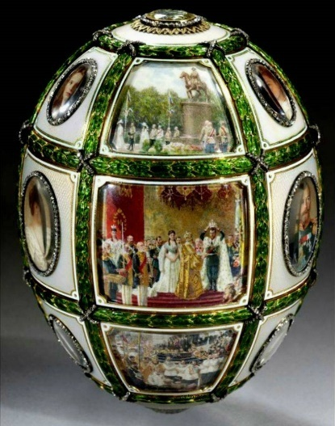
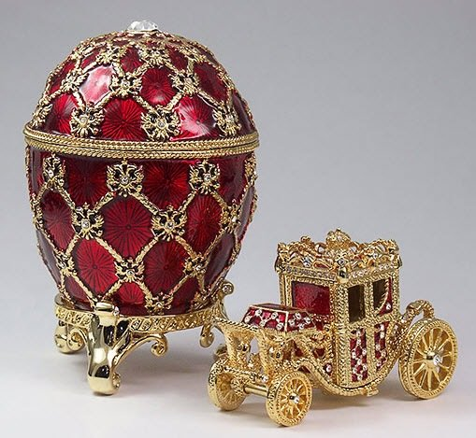
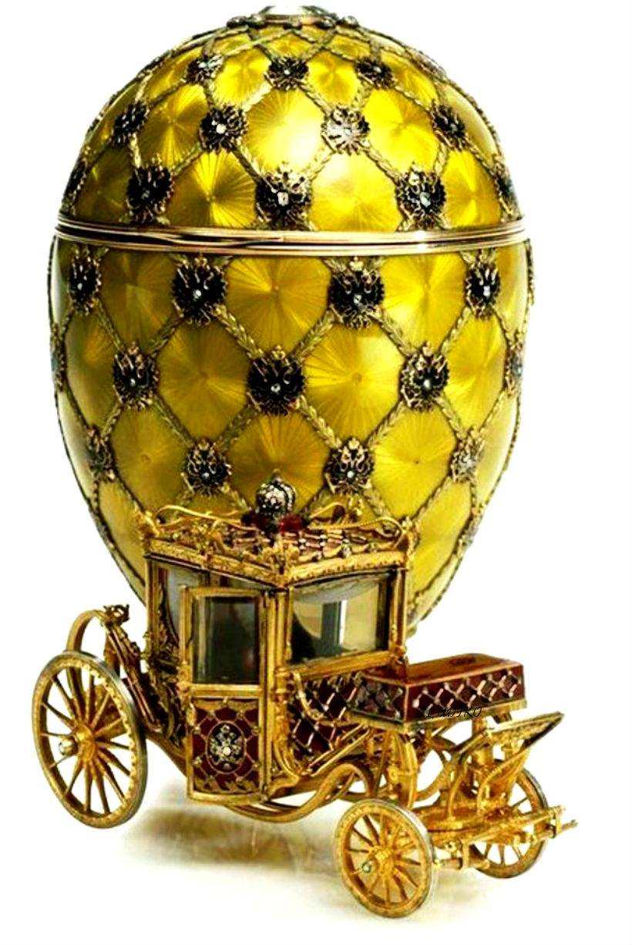
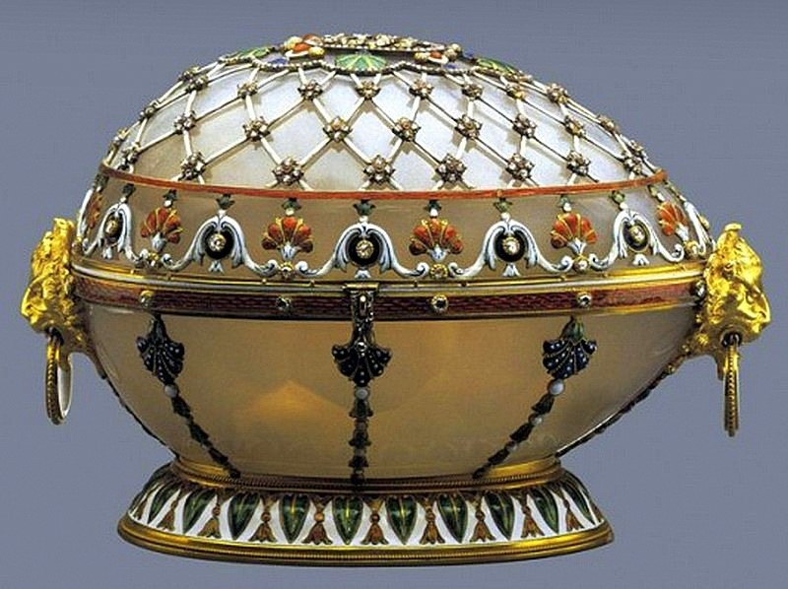
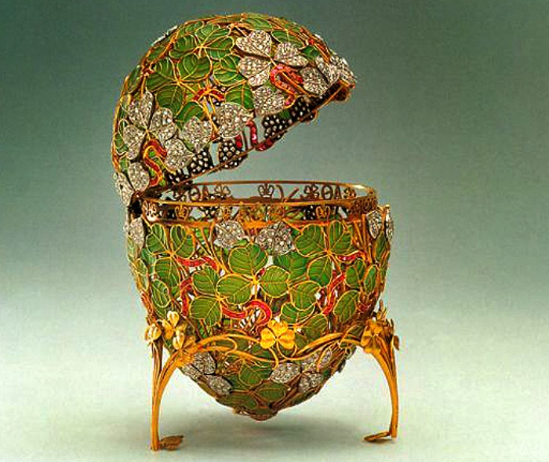
Яйца Фаберже

Slide 18
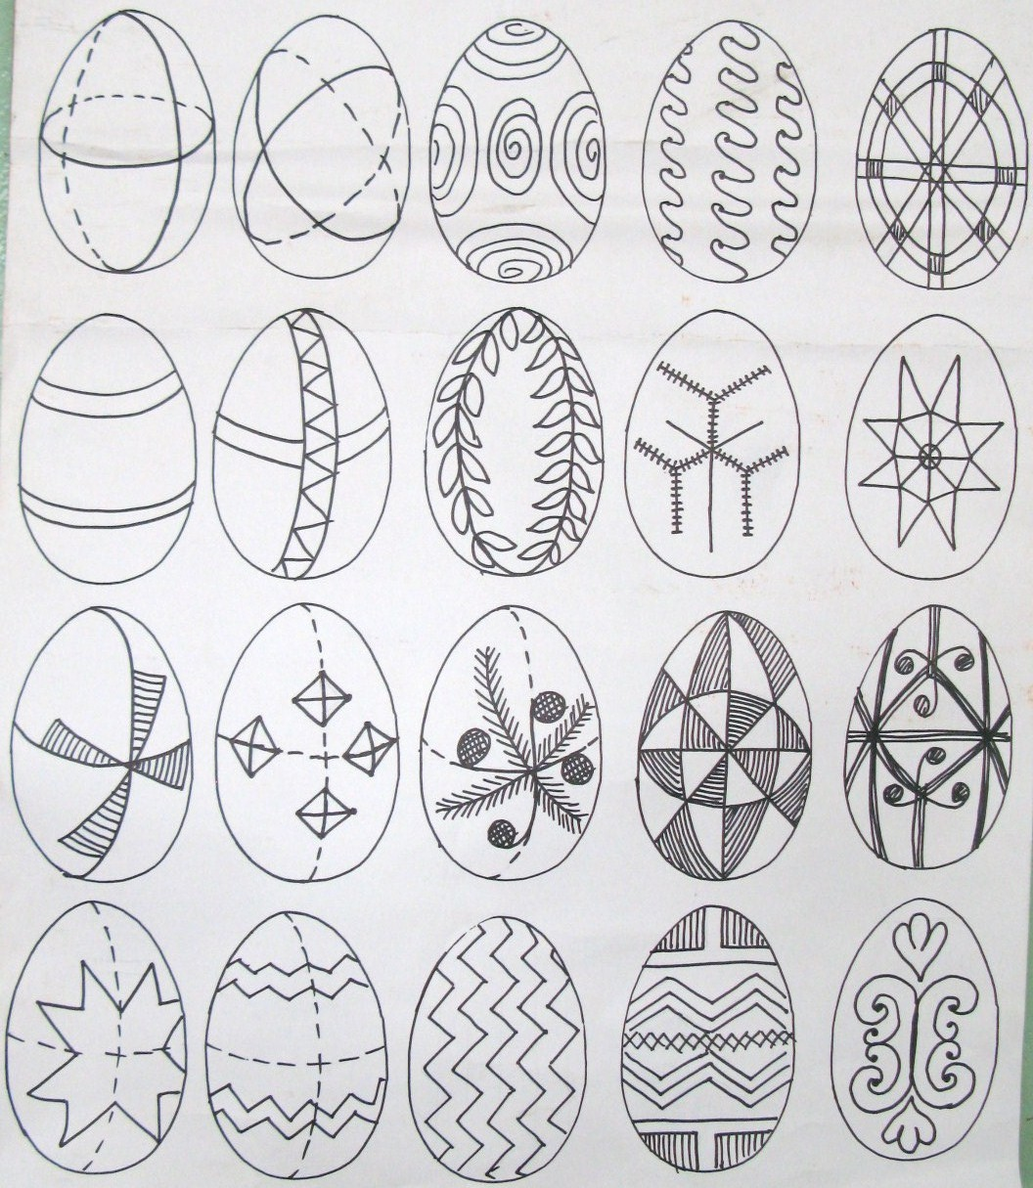
При росписи широко использовали знаки – символы, например:
точка - начало начал, семена будущей жизни;
круг - солнце, символ жизни;
ёлочка - символ здоровья;
барашек - символ благополучия;
конь - символ солнца;
олень - символ нарождающейся жизни.

Slide 19
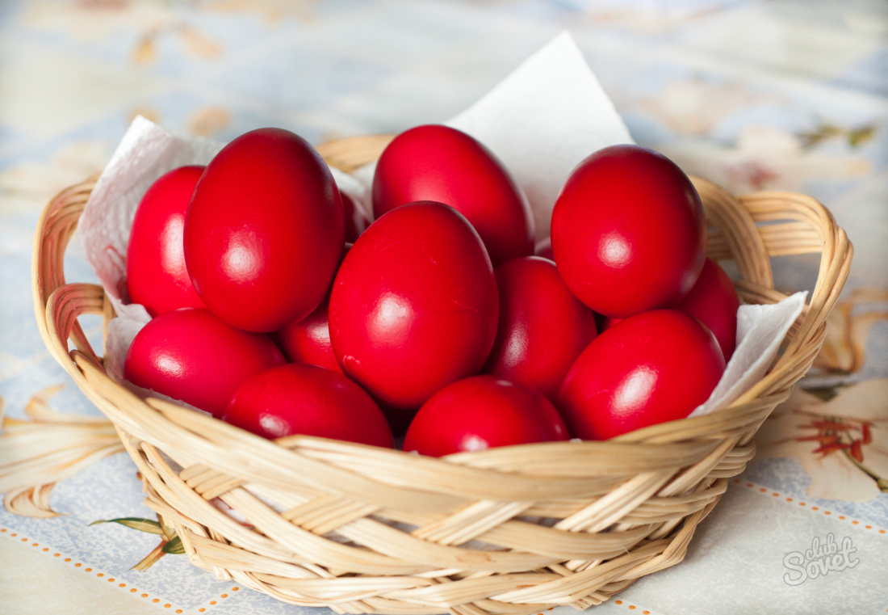
Центральное место принадлежит всё же ярко- красным яйцам.

Slide 20
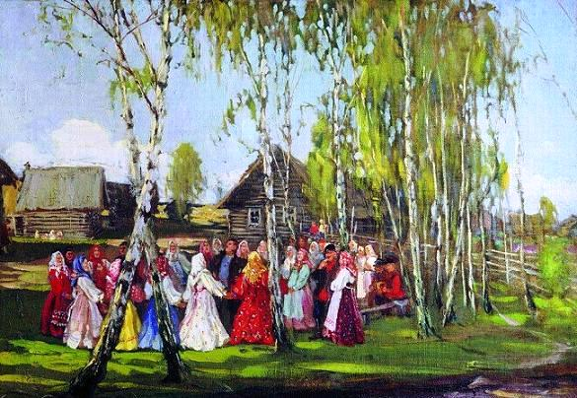
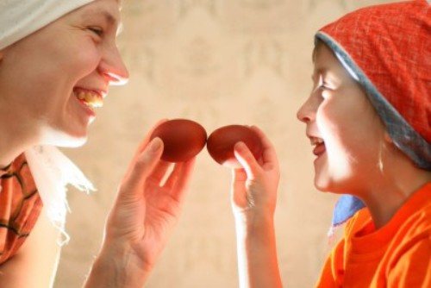
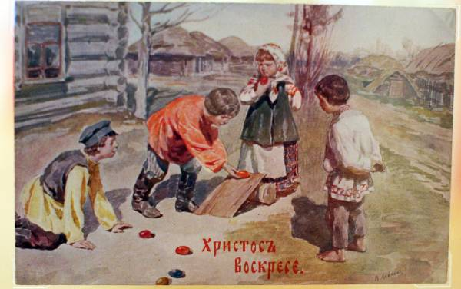
Множество пасхальных развлечений, поверий и обычаев связано с яйцом.

Slide 21
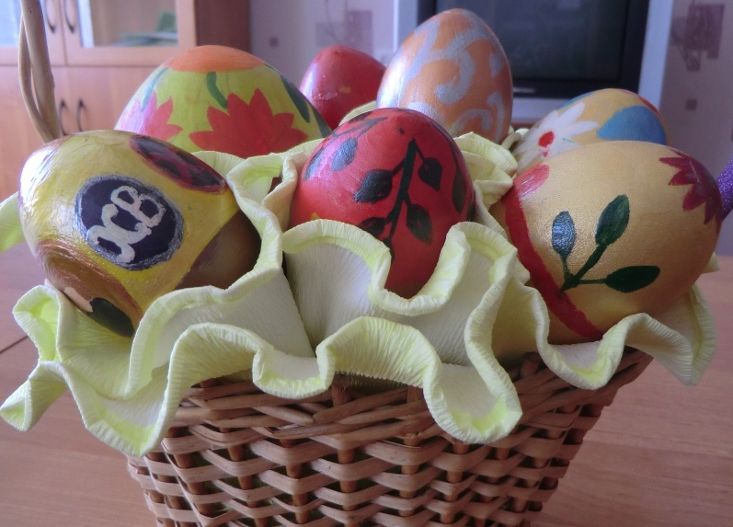
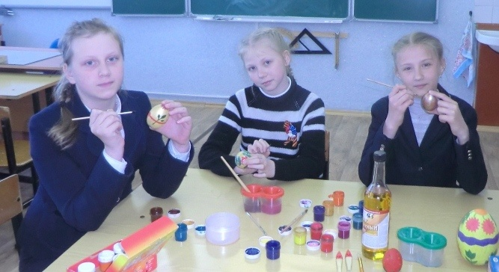
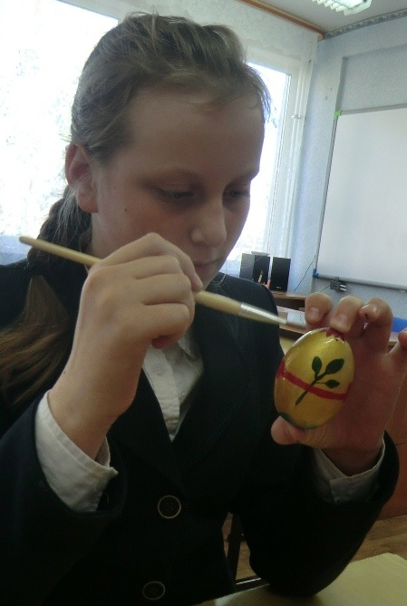
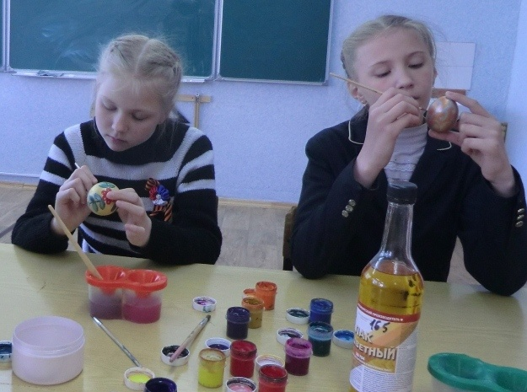

Slide 22

Я узнала о культуре своего народа, его традициях, обычаях, обрядах.
Научилась замечательному мастерству росписи яиц.
И пусть в 21 веке Пасха обретёт традиции в каждой семье и станет одним из любимых праздников детства.

